Slide 1
Конечный автомат
и причем тут робототехника

Slide 2
Определение
Конечный автомат — это некоторая абстрактная модель, содержащая конечное число состояний чего-либо.
Используется для представления и управления потоком выполнения каких-либо команд.
Конечный автомат идеально подходит для реализации известного количества состояний какого-либо устройства в программировании и робототехнике.
В один момент времени только одно состояние может быть активным. Следовательно, для выполнения каких-либо действий машина должна менять свое состояние.

Slide 3
Описание
Диаграмма состояний (или иногда граф переходов) — графическое представление множества состояний и функции переходов.
Представляет собой размеченный ориентированный граф, вершины которого — состояния КА, дуги — переходы из одного состояния в другое, а метки дуг — символы (условия), по которым осуществляется переход из одного состояния в другое.
Если переход из состояния q1 в q2 может быть осуществлен по одному из нескольких условий, то все они должны быть надписаны над дугой диаграммы.
В нотации UML такая диаграмма носит название State Machine Diagram.

Slide 4
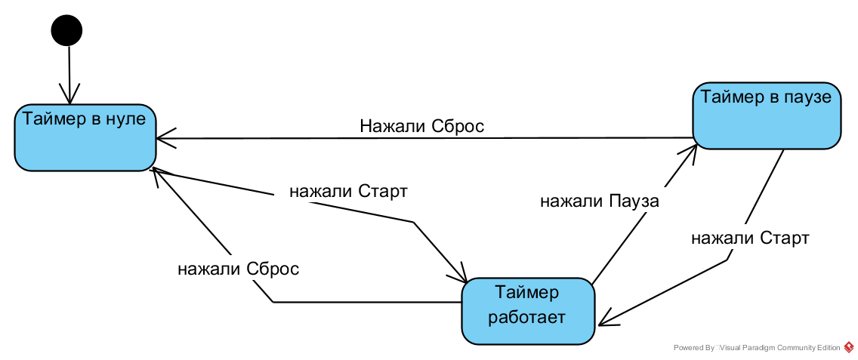
Пример
Диаграмма состояний простого таймера:

Slide 5
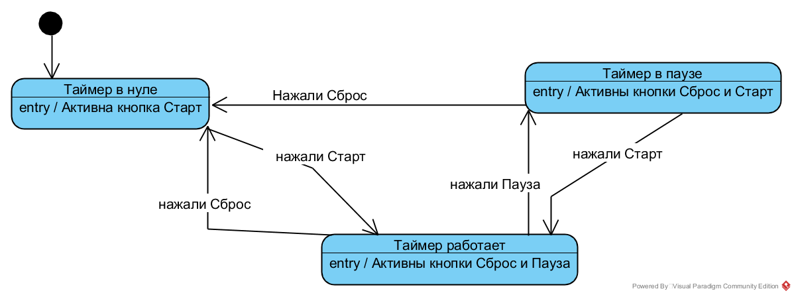
Пример
Диаграмма состояний простого таймера:

Slide 6
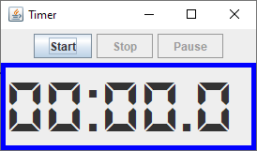
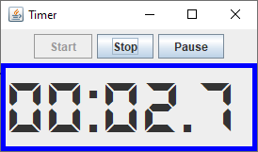
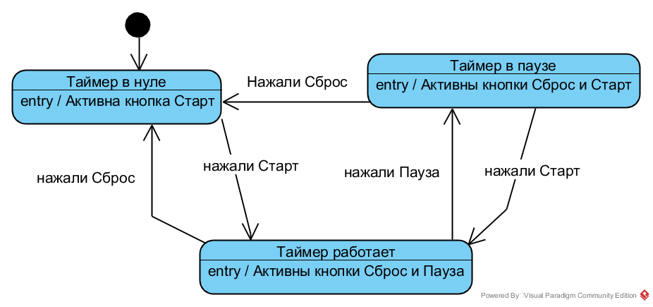
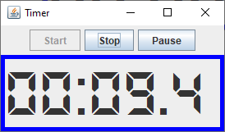
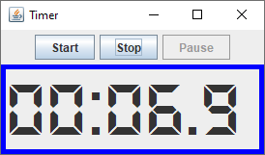
Реализация
Для реализации удобно сделать функцию на каждое состояние (например, обработчик нажатия на кнопку) и переменную, которая будет хранить признак текущего состояния.
Нажали Start
Нажали Stop
Нажали Pause
Нажали Start

Slide 7
Реализация
Пример на языке Java:
public class StartClass {
final static byte start = 0, stop = 1, pause = 2; //для индексов массива кнопок и обозначения состояния
private static Timer timer; //объект таймера
private static long lastTickTime; //переменная для сброса времени
static byte state = stop; //текущее состояние таймера
private static long savedMinutes; //для сохранения минут
private static long savedMillis; //для сохранения миллисекунд
protected static long minutes; //текущее значение минут
protected static long millis; //текущее значение миллисекунд
protected static long seconds; //текущее значение секунд
public static void main(String[] args) throws FontFormatException, IOException {
JFrame myFrame = new JFrame("Timer"); //создаем окно
createWindow(myFrame); //метод для создания интерфейса, описан ниже
myFrame.pack();
myFrame.setMinimumSize(myFrame.getSize());
myFrame.setDefaultCloseOperation(JFrame.EXIT_ON_CLOSE);
myFrame.setVisible(true);
myFrame.setLocationRelativeTo(null);
}

Slide 8
Реализация
private static void createWindow(JFrame myFrame) throws FontFormatException, IOException {
Font font = Font.createFont(Font.TRUETYPE_FONT, new File(System.getProperty("user.dir") + "/ds_digital/DS-DIGIB.TTF")); //шрифт
GraphicsEnvironment genv = GraphicsEnvironment.getLocalGraphicsEnvironment(); //объект для регистрации шрифта
genv.registerFont(font); //регистрируем шрифт
font = font.deriveFont(82f); //задаем ему размер
JLabel timeLabel = new JLabel(); //создаем лейбл, в котором будет время
timeLabel.setFont(font); //устанавливаем для лейбла шрифт
timeLabel.setBorder(BorderFactory.createLineBorder(Color.BLUE, 5)); // задаем синюю границу
timeLabel.setText(String.format("%02d:%02d.%1d ", 0, 0, 0)); //выводим данные на лейбл в стиле printf из языка Си
myFrame.add(timeLabel, BorderLayout.CENTER); //вставляем лейбл в центр окна
JButton[] buttons = { new JButton("Start"), new JButton("Stop"), new JButton("Pause") }; //массив кнопок
JPanel upperPanel = new JPanel(); //панель для кнопок
for (JButton button : buttons) { //цикл по массиву кнопок
upperPanel.add(button); //добавляем каждую кнопку на панель
}
buttons[stop].setEnabled(false); //кнопки Stop и Pause делаем неактивными
buttons[pause].setEnabled(false);
myFrame.add(upperPanel, BorderLayout.NORTH); //вставляем панель с кнопками в верхнюю часть окна
timer = new Timer(100, event -> { //создаем таймер и вешаем на него обработчик срабатывания каждые 100 мс
long runningTime = System.currentTimeMillis() - lastTickTime; //узнаем текущее время в мс, минус сохраненное время
Duration duration = Duration.ofMillis(runningTime); //объект, удобно представляющий время в мс
long hours = duration.toHours(); //это же время, переведённое в целое кол-во часов
duration = duration.minusHours(hours); //вычитаем часы, чтоб узнать минуты
minutes = duration.toMinutes()+savedMinutes; //узнаем кол-во минут и прибавляем сохраненное кол-во минут
duration = duration.minusMinutes(minutes); //вычитаем минуты, чтоб узнать секунды
millis = duration.toMillis()+ savedMillis; //узнаем кол-во мс и прибавляем сохраненное кол-во мс
seconds = millis / 1000; //узнаем кол-во секунд
long mils = millis - (seconds * 1000); //вычисляем оставшееся кол-во мс
mils = mils / 100 ; //получаем число сотен
timeLabel.setText(String.format("%02d:%02d.%1d ", minutes, seconds, mils)); //выводим всё на лейбл в стиле printf
});

Slide 9
Реализация
buttons[start].addActionListener(l -> { //обработчик кнопки Start
System.out.println("Start Timer!"); //отладочный вывод
buttons[stop].setEnabled(true); //настраиваем активность кнопок
buttons[pause].setEnabled(true);
buttons[start].setEnabled(false);
lastTickTime = System.currentTimeMillis(); //получаем текущее время, чтоб потом его вычесть в таймере
timer.start(); //запускаем таймер
state = start; //меняем состояние
});
buttons[stop].addActionListener(l -> { //обработчик Stop
System.out.println("Stop Timer!"); //отладочный вывод
buttons[stop].setEnabled(false); //настраиваем активность кнопок
buttons[pause].setEnabled(false);
buttons[start].setEnabled(true);
timer.stop(); //останавливаем таймер
savedMinutes = 0; //обнуляем сохраненное время
savedMillis = 0;
timeLabel.setText(String.format("%02d:%02d.%1d ", 0, 0, 0)); //обнуляем текст на лейбле
state = stop; //меняем состояние
});
buttons[pause].addActionListener(l -> {
System.out.println("Pause Timer!"); //отладочный вывод
buttons[stop].setEnabled(true); //настраиваем активность кнопок
buttons[pause].setEnabled(false);
buttons[start].setEnabled(true);
timer.stop(); //останавливаем таймер
savedMinutes = minutes; //копируем текущие значения времени в другие переменные для сохранения
savedMillis = millis;
System.out.printf("Time = %02d:%02d.%1d\n",minutes, seconds, millis); //отладочный вывод
state = pause; //меняем состояние
});
}
}

Slide 10
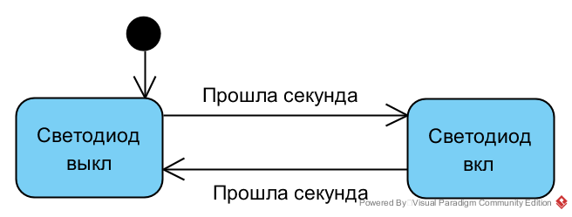
Еще пример
Диаграмма состояний мигания светодиодом с частотой 1 секунда:

Slide 11
Реализация еще примера
Реализация в Arduino с помощью delay:
void setup() {
pinMode(13, OUTPUT);
Serial.begin(9600);
}
void loop() {
digitalWrite(13, HIGH);
delay(1000);
digitalWrite(13, LOW);
delay(1000);
Serial.println("1");
}

Slide 12
Проблема реализации еще примера
Если посмотреть в Монитор порта, то увидим, что 1 выводится с той же частотой, что и мигает светодиод, т.е. раз в секунду.
Это означает, что микроконтроллер простаивает из-за использования функции delay, которая приостанавливает его работу на указанное кол-во миллисекунд.
Но в реальных проектах такое не допустимо, т.к. на устройство может прийти важная информация в момент простоя микроконтролера, и он не успеет ее обработать.
Поэтому лучше использовать функцию millis() для подобных целей.

Slide 13
Другая реализация еще примера
Реализация в Arduino с помощью millis:
#define off 0 //определяем константы для состояний
#define on 1
byte state = off; //начальное состояние off
long time = 0; //переменная для хранения времени
void setup() {
pinMode(13, OUTPUT);
time = millis(); //фиксируем текущее время
Serial.begin(9600);
}
void loop() {
if (millis() - time >= 1000) { //если прошла секунда с прошлого замера времени
switch (state) { //то проверяем состояние
case off: //если светодиод не горит
digitalWrite(13, HIGH); //то включаем его
state = on; //и меняем состояние
break;
case on: //если светодиод горит
digitalWrite(13, LOW); //то выключаем его
state = off; //и меняем состояние
break;
}
time = millis(); //опять фиксируем текущее время
}
Serial.println("1");
}

Slide 14
Результат другой реализации еще примера
Если теперь посмотреть в Монитор порта, то увидим, что 1 выводится бесконечно, независимо от мигания светодиода, который по-прежнему меняет свое состояние раз в секунду, т.е. микроконтроллер не останавливается на целую секунду, как было с функцией delay, а просто проверяет – прошло нужное время или нет.
Т.е. устройство может обрабатывать что-то еще, пока не работает со светодиодом.

Slide 15
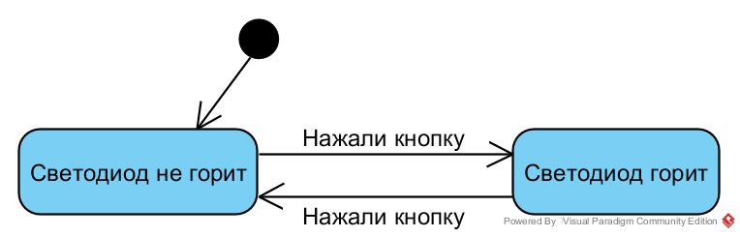
Пример с кнопкой
Добавим к предыдущему примеру кнопку. Теперь зажигание светодиода будем делать по нажатию кнопки, выключение – тоже по нажатию кнопки.
И тут может появиться несколько потенциальных проблем:
если делать с использованием delay, то будет простаивать микроконтроллер;
если делать с использованием millis (учитывать нажатие по таймеру), то можно не учесть быстрые нажатия и будет проблема с зажатой кнопкой.

Slide 16
Пример с кнопкой
Поэтому нужно уточнить конечный автомат с учетом влияния нажатия кнопки на светодиод: нажали для включения, нажали для выключения.
С учетом этого может получиться примерно следующая программа:
#define on 1 //определяем константы для состояний
#define off 0
byte buttonPress = HIGH; //переменная для считывания нажатия кнопки
byte ledState = off; //переменная для хранения состояния светодиода
bool buttonWasPressed = false; //для определения – нажали кнопку для
//включения светодиода или для выключения (false – для выкл, true – для вкл)
void setup() {
pinMode(13, OUTPUT);
pinMode(8, INPUT_PULLUP);
digitalWrite(13, LOW); //гасим светодиод на всякий случай
}

Slide 17
Пример с кнопкой
void loop() {
buttonPress = digitalRead(8); //считываем нажатие кнопки
//если кнопку нажали и светодиод не горит и до этого кнопку нажимали для выключения светодиода
if (buttonPress == LOW && ledState==off && !buttonWasPressed) {
digitalWrite(13, HIGH); //включаем светодиод
buttonWasPressed = true; //устанавливаем флаг, что кнопку нажали для включения светодиода
}
//если кнопка не нажата и светодиод не горит и до этого кнопку нажимали для включения светодиода
if (buttonPress == HIGH && ledState==off && buttonWasPressed){
ledState = on; //меняем состояние светодиода
} //если кнопка нажата и светодиод горит и до этого кнопку нажимали для включения светодиода
if (buttonPress == LOW && ledState==on && buttonWasPressed) {
digitalWrite(13, LOW); //выключаем светодиод
buttonWasPressed = false; //устанавливаем флаг, что кнопку нажали для выключения светодиода
}
//если кнопка не нажата и светодиод горит и до этого кнопку нажимали для выключения светодиода
if (buttonPress == HIGH && ledState==on && !buttonWasPressed){
ledState = off; //меняем состояние светодиода
}
delay(5); //небольшое время для простоя микроконтроллера, нужно для нормальной обработки
} //всех действий

Slide 18
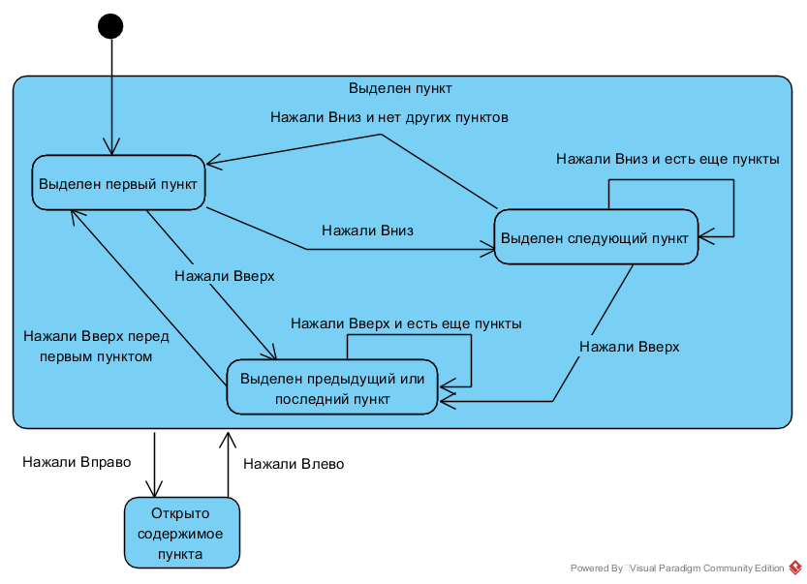
Пример с меню
Рассмотрим более комплексный пример – организация меню с использованием LCD-дисплея (16х2) и 4-х кнопок.

Slide 19
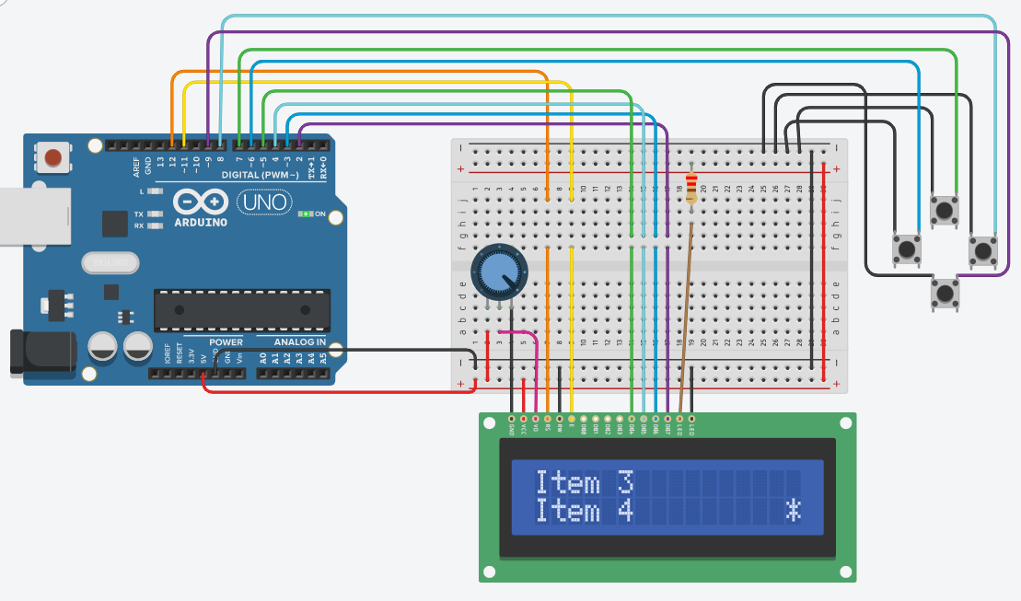
Пример с меню
Подключение дисплея и кнопок в виртуальной среде TinkerCad примерно следующее:

Slide 20
Пример с меню
#include <LiquidCrystal.h> //библиотека для дисплея
#define up 7 //константы для портов кнопок
#define down 9
#define left 6
#define right 8
byte itemPos = 0; //текущая позиция в меню
LiquidCrystal lcd(12, 11, 5, 4, 3, 2); //инициализация дисплея
byte buttonPress = HIGH; //переменная для считывания нажатия кнопки
long time; //для хранения времени
bool inMainMenu = true; //признак состояния – показ меню
String menuItems[4] = {"Item 1", "Item 2", "Item 3", "Item 4"}; //массив с названиями пунктов меню
void setup() {
pinMode(up, INPUT_PULLUP); //настраиваем порты для считывания сигналов с кнопок
pinMode(down, INPUT_PULLUP);
pinMode(left, INPUT_PULLUP);
pinMode(right, INPUT_PULLUP);
lcd.begin(16, 2); //начинаем работу с дисплеем
menuPrint(itemPos); //выводим меню с текущей позиции (в данном случае с 0)
Serial.begin(9600);
time = millis(); //засекаем время
}

Slide 21
Пример с меню
void loop() {
buttonPress = digitalRead(down); //считываем кнопку Вниз
//если мы в режиме показа меню и кнопка была нажата с интервалом 500 мс
if (inMainMenu && buttonPress == LOW && millis() - time > 500) {
//проверяем текущую позицию – если меньше 3, то увеличиваем, иначе присваиваем 0
if (itemPos<3) itemPos++; else itemPos = 0;
Serial.println(itemPos); //отладочный вывод
time = millis(); //сбрасываем таймер
menuPrint(itemPos); //выводим меню с текущей позицией активного пункта
}
buttonPress = digitalRead(up); //то же самое для кнопки Вверх
if (inMainMenu && buttonPress == LOW && millis() - time > 500) {
if (itemPos>0) itemPos--; else itemPos = 3; //если больше 0, то уменьшаем, иначе 3
Serial.println(itemPos); //отладочный вывод
time = millis(); //сбрасываем таймер
menuPrint(itemPos); //выводим меню с текущей позицией активного пункта
}

Slide 22
Пример с меню
buttonPress = digitalRead(right); //считываем кнопку Вправо
//если мы в режиме показа меню и кнопка была нажата с интервалом 500 мс
if (inMainMenu && buttonPress == LOW && millis() - time > 500) {
inMainMenu = false; //отключаем режим показа меню
Serial.println("in item"); //отладочный вывод
time = millis(); //сбрасываем таймер
itemPrint(itemPos); //выводим содержимое выбранного пункта
}
buttonPress = digitalRead(left); //считываем кнопку Влево
//если мы не в режиме показа меню и кнопка была нажата с интервалом 500 мс
if (!inMainMenu && buttonPress == LOW && millis() - time > 500) {
inMainMenu = true; //включаем режим показа меню
Serial.println("in mian menu"); //отладочный вывод
time = millis(); //сбрасываем таймер
menuPrint(itemPos); //выводим меню с текущей позицией активного пункта
}
}

Slide 23
Пример с меню
void menuPrint(byte curItem){ //ф-ия для вывода меню с нужным активным пунктом
lcd.clear(); //очищаем дисплей
byte row = 0; //для определения ряда экрана для вывода символа *, по умолчанию 0
if (curItem == 3) { //если текущий элемент 3, т.е. последний
curItem--; //то уменьшаем счетчик текущего элемента, чтоб вывести на экран 2 последних
row = 1; //и ряд для вывода символа * делаем 1
}
lcd.setCursor(0, 0); //устанавливаем курсор в первый столбец первой строки
lcd.print(menuItems[curItem]); //выводим название текущего пункта меню
lcd.setCursor(0, 1); //устанавливаем курсор в первый столбец второй строки
lcd.print(menuItems[curItem+1]); //выводим название следующего пункта меню
lcd.setCursor(15, row); //устанавливаем курсор в 15-й столбец нужной строки
lcd.print("*"); //выводим символ * для обозначения текущего активного пункта меню
}
void itemPrint(byte curItem){ //ф-ия для вывода содержимого выбранного пункта меню
lcd.clear(); //очищаем дисплей
lcd.setCursor(0, 0); //устанавливаем курсор в первый столбец первой строки
lcd.print("in "+menuItems[curItem]); //выводим содержимое пункта, т.е. текст «in Item <номер>»
}

Slide 24
Пример с меню

